Slide 1
Progress in optical Thomson scattering diagnostics for ICF gas-filled hohlraums
HangZhao et al

Slide 2
OTS进展
NOVA：首次采用 2ω（526.6 nm）探针激光，测量了气体填充区域内的Te,Ti和u
升级为4ω：弱吸收，高临界密度，避免3ω驱动激光SRSS干扰，广泛使用
OMEGA：多色TS和成像TS
5ω：2024NIF暂停相关研发

Slide 3
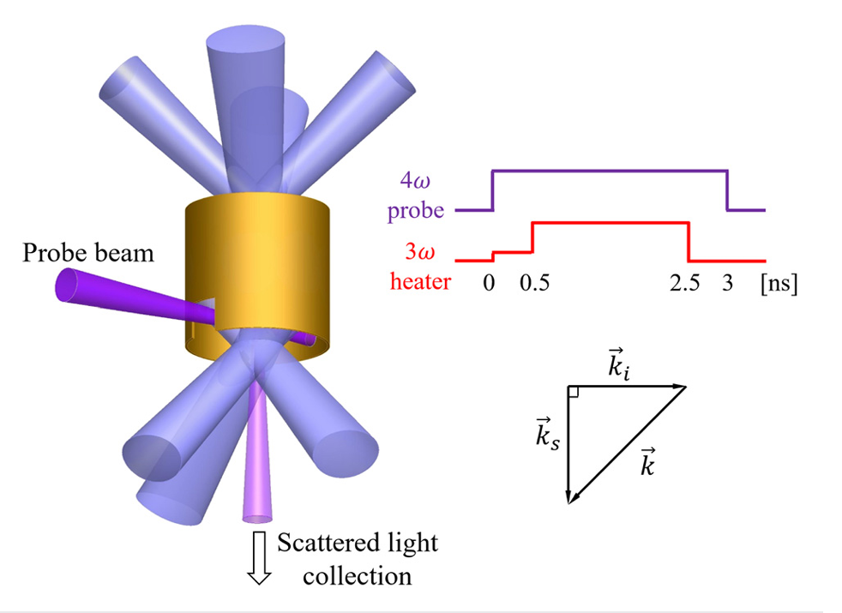
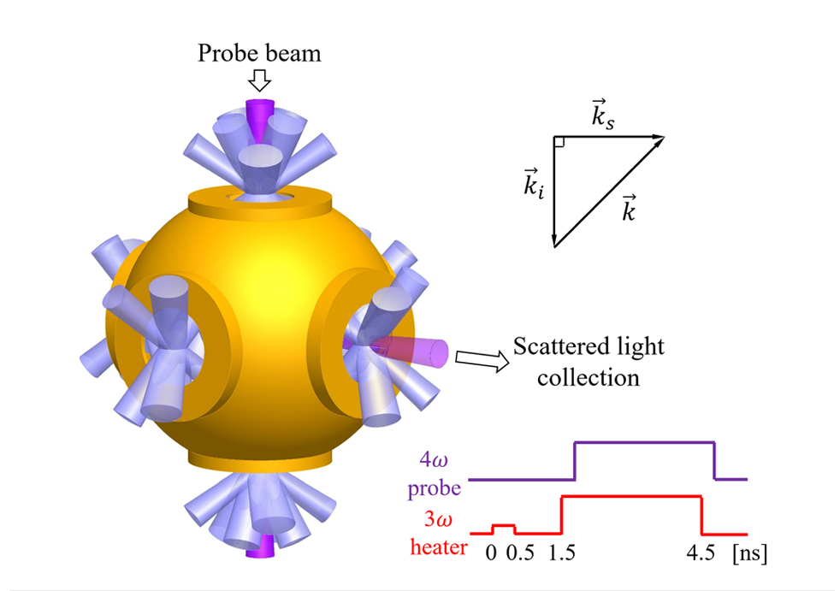
OTS进展
星光Ⅱ采用2ω，神光Ⅱ采用4ω，研究圆盘气囊靶等开放靶
近期实验：
10kJ级激光激光装置上的柱形黑腔
100kJ级八面体球形黑腔

Slide 4
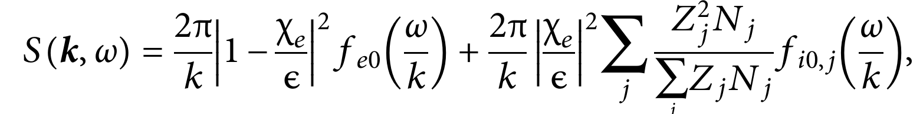
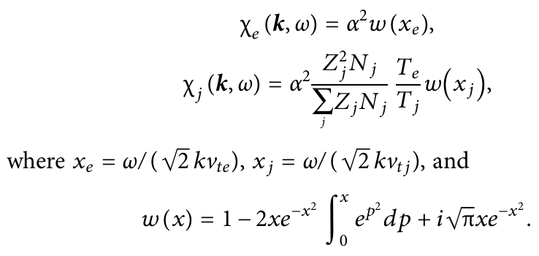
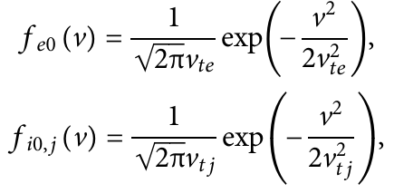
光谱拟合
假设两种离子与电子均为带流速麦克斯韦分布
计入流动多普勒效应
流动参考系中对称分布
静止等离子体色散函数

Slide 5
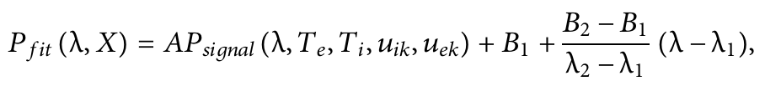

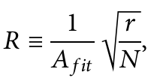
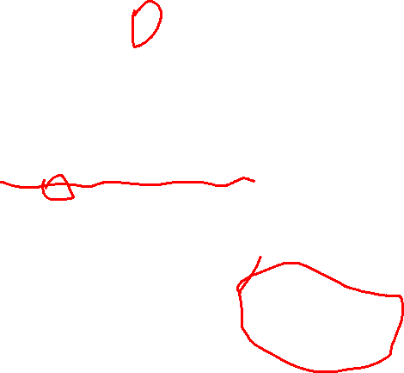
光谱拟合
计入光谱分辨率和背景噪音，假设线性形式
定义误差函数
优化变量为(Te,Ti,uik,uek,A,B1,B2)，ne,ni预先给定
定义相对误差为

Slide 6
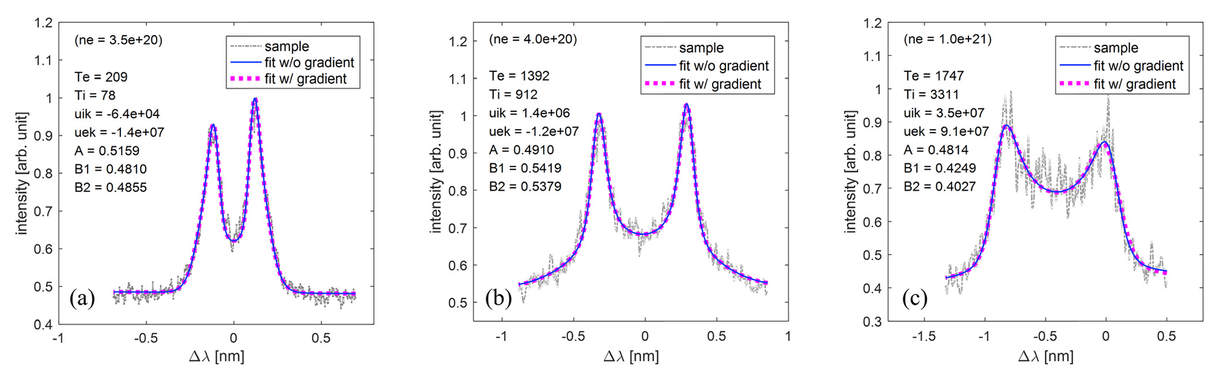
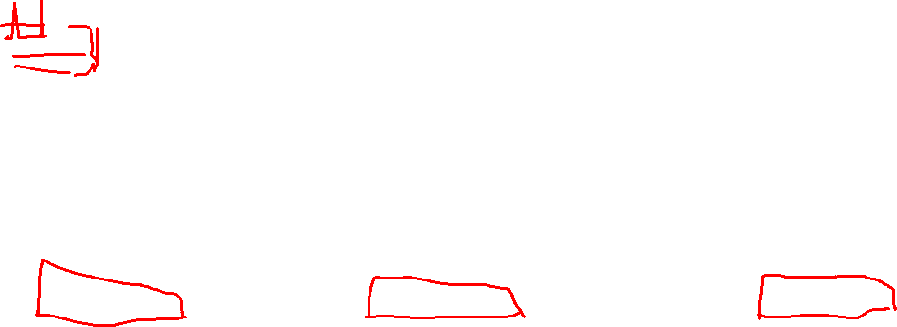
光谱拟合
球八面体2ns
球八面体4.3ns
柱黑腔2.2ns

Slide 7
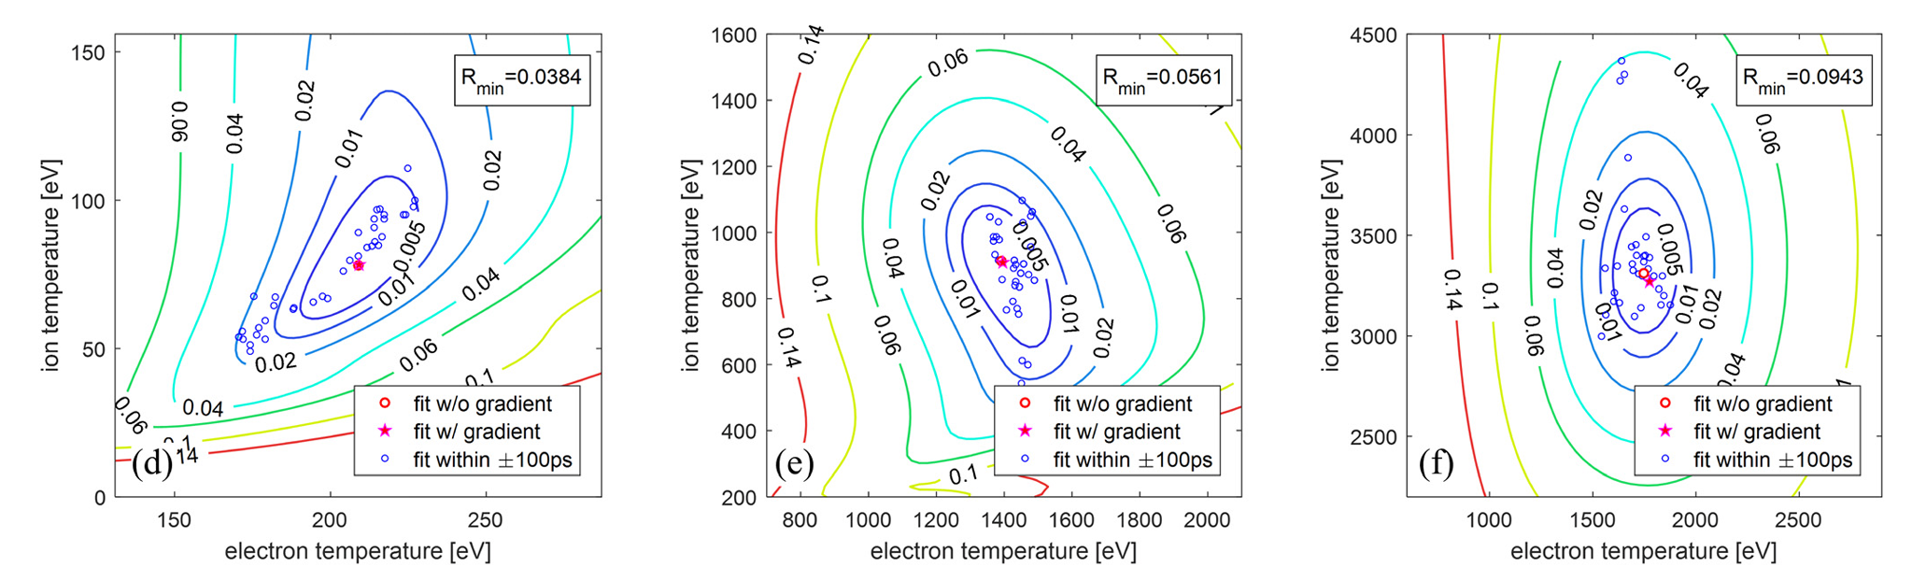
光谱拟合
Te-Ti空间相对误差等高线图，R=0.005用于估计Te-Ti拟合误差

Slide 8
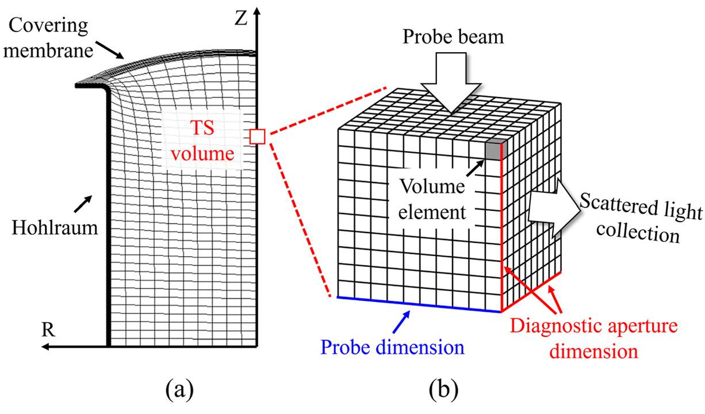
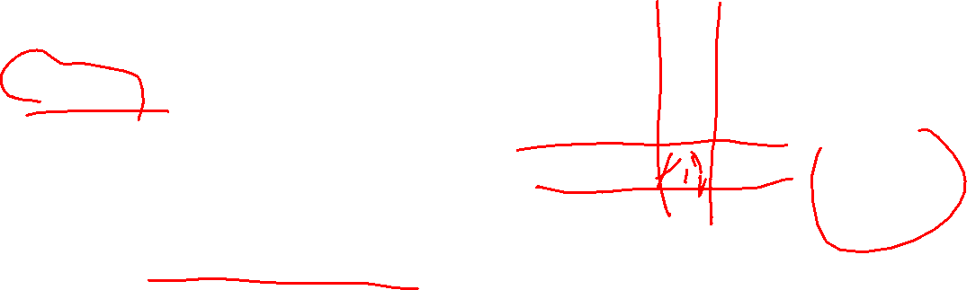
光谱模拟
LARED给出物理参数分布
散射体积确定为探测维度和诊断维度交点
分割体积分别计算散射谱并叠加
光谱响应，谱分辨率，逆轫致辐射吸收，时间分辨率已考虑

Slide 9
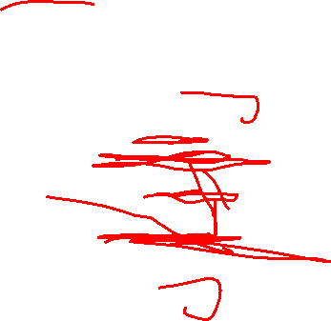
圆柱黑腔实验
0.6atmC5H12,电子密度6e20cm-3
7束3ω加热光束45°斜入射，总能量5.6kJ
CPP匀滑，LEH处500μm直径焦点
诊断光4ω光，90J
LEH被膜覆盖

Slide 10
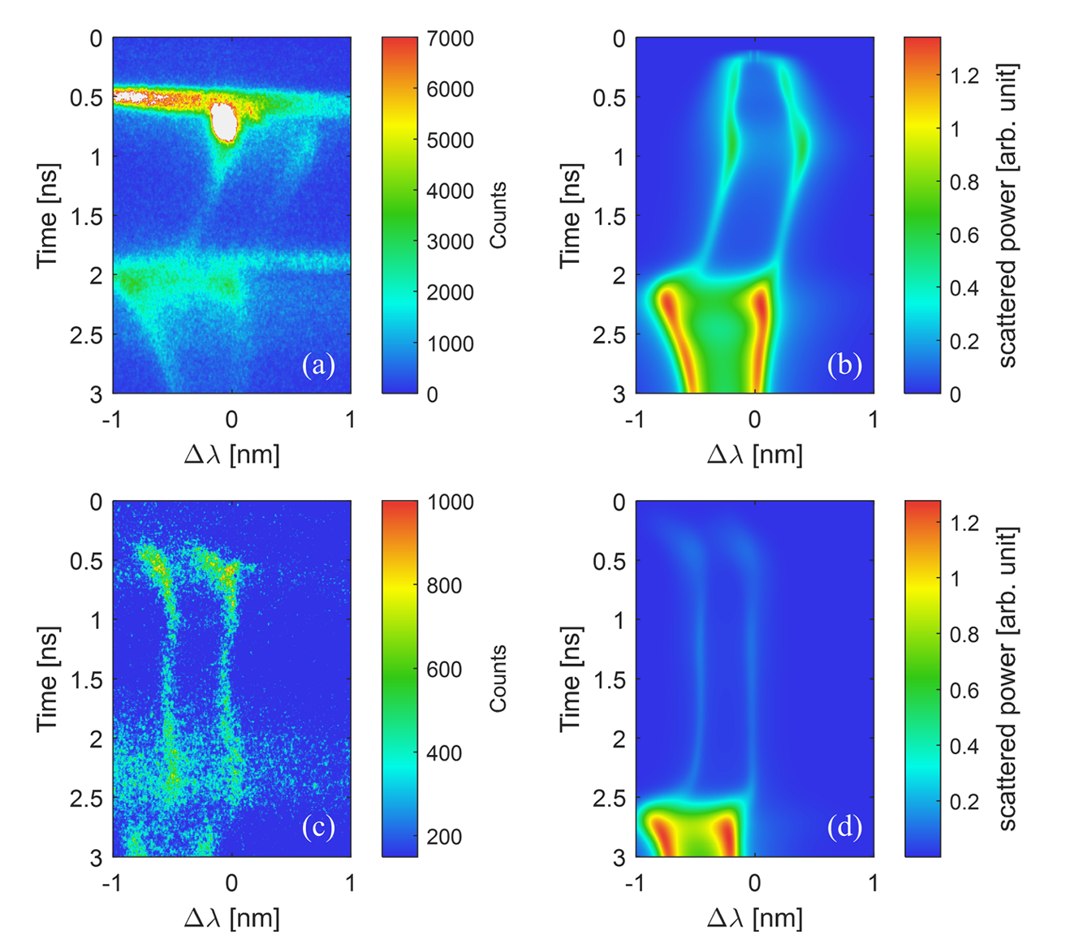
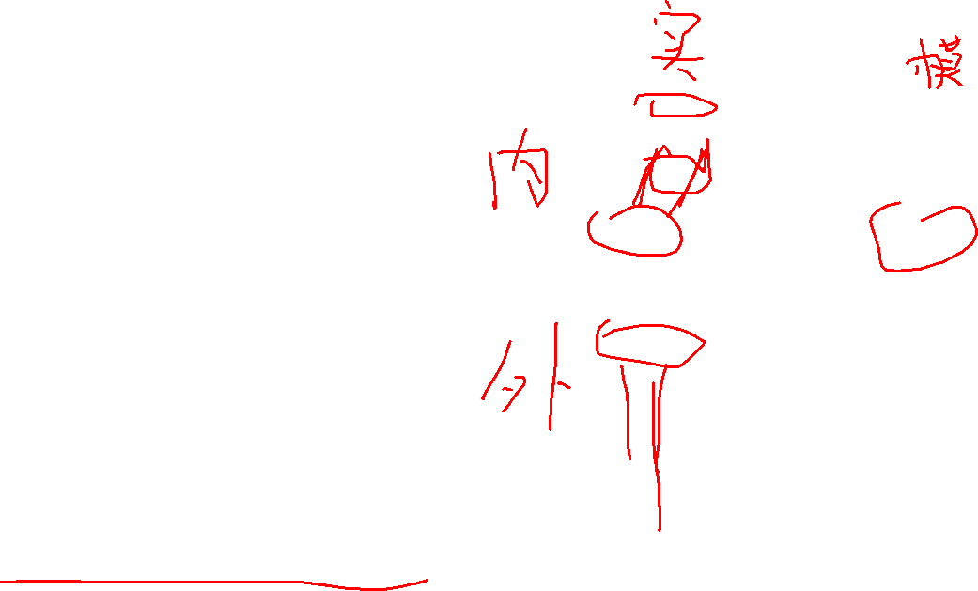
圆柱黑腔实验
AB图：LEH往腔内225μm
CD图：LEH往腔外250μm
由于覆膜形成稠密等离子体，A图0.5ns前无信号
由于等离子体尚未向外膨胀，C图0.5ns前无信号
覆膜产生向内传播密度波，导致A图1至2ns信号逐渐减弱
图中为离子声波模式，满足

Slide 11
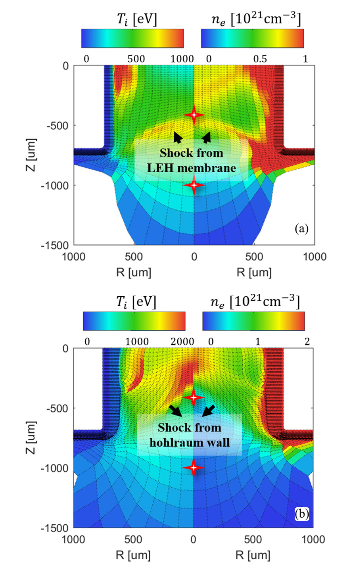
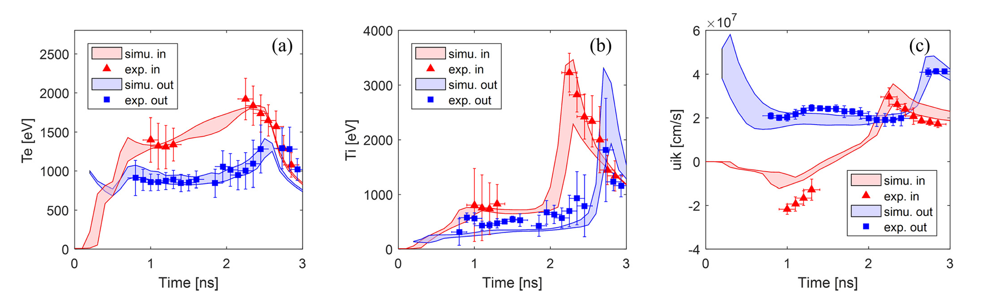
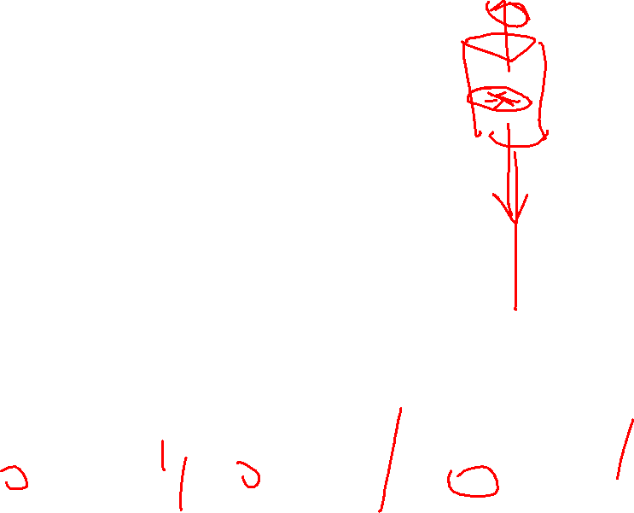
圆柱黑腔实验
2ns时uik，Ti发生突变
腔壁激波向轴线汇聚，压缩并挤出等离子体
因此内部与外部信号形成时序关系
不均匀性导致汇聚信号，uik不符合预期

Slide 12
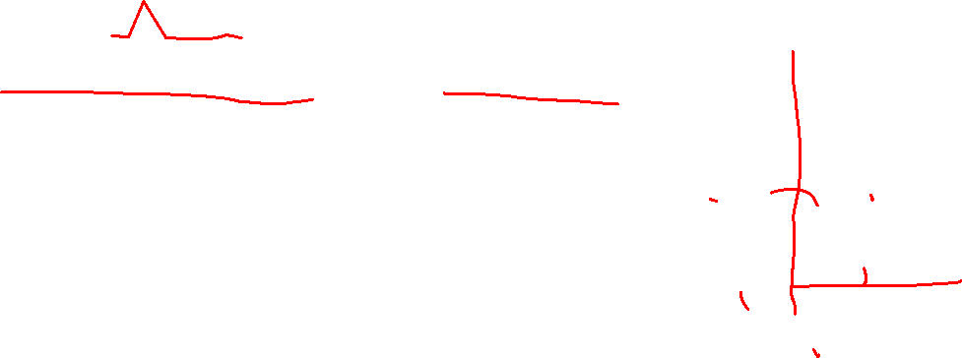
球八面体黑腔实验
0.35atmC5H12，电子密度3.5e20cm-3
32束加热光束从6LEH入射，80kJ总能量
诊断光90J

Slide 13
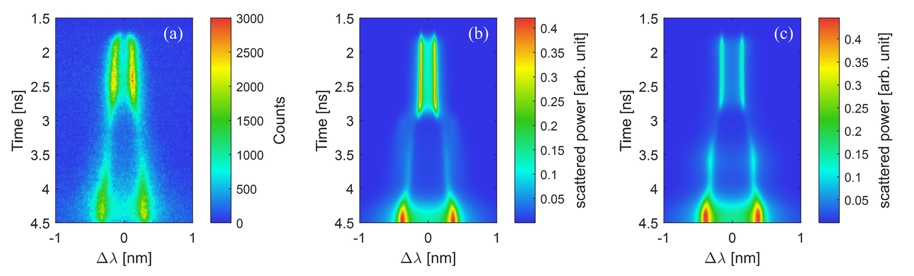
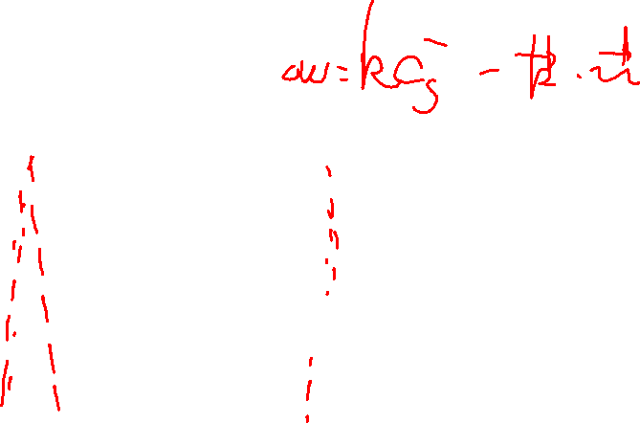
球八面体黑腔实验
探测区域位于中心，流速低，离子声波模式对称
两模式随升温逐渐分开
信号经历强弱强三阶段

Slide 14
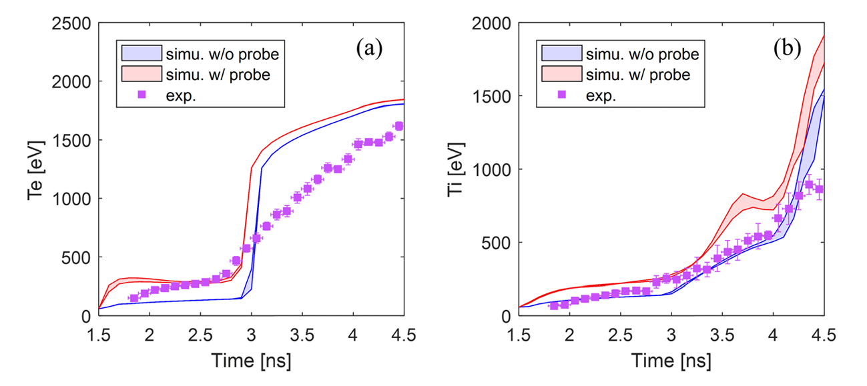
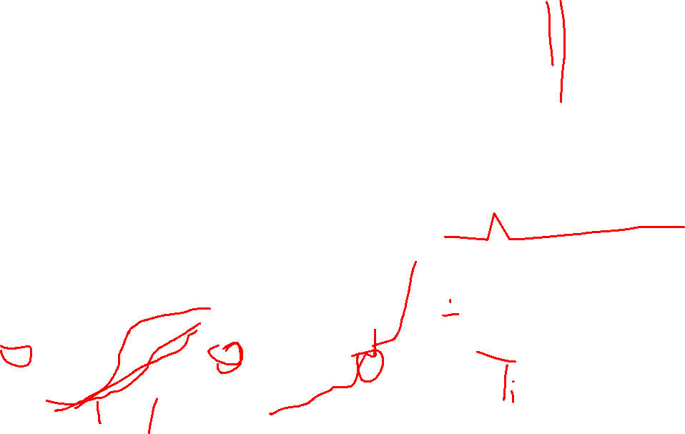
球八面体黑腔实验
一阶段：温度低，诊断光加热效应明显
二阶段：电子导热快，升温迅速
三阶段：激波在中心汇聚，离子快速升温
疑点：实验电子升温显著更慢，怀疑Spitzer-Harm模型失效

Slide 15
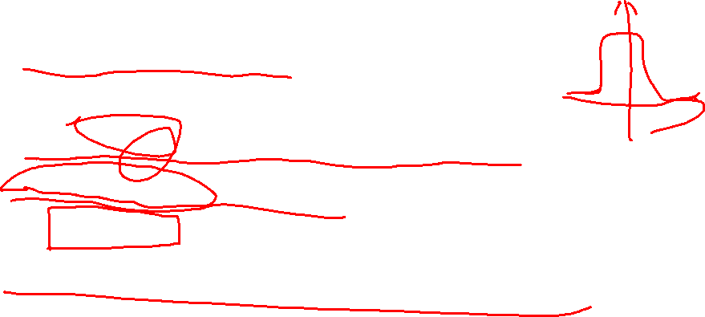
计划
已拿到两次实验数据
计划分别使用：
文中拟合方案（假设麦克斯韦分布）
DNN重建方案（无假设）
重建fe,fiH,fiC
探究电子升温缓慢处是否有non-Maxwellian

